Slide 1

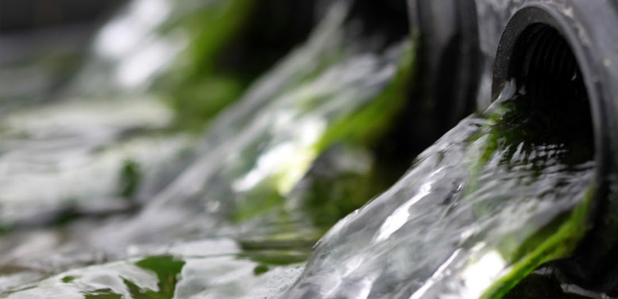

Spildevand og EU
Lektion 5
Kemisk rensning af vand.
https://www.dreamstime.com/photos-images/wastewater.html

Slide 2
Lektionsoversigt
Intermolekylære bindinger
  Londonbindinger
  Dipol-dipol binding
  Hydrogenbindinger
  (ionbindinger)
Molekylets struktur og oprensning
  Blandbarhed og binding.
    Ekstraktion
    Binding
  Betydning i forhold til rensningsanlæg
Andre måder at fjerne forurening på

Slide 3
Bindingstyper – mellem formelenheder
Gennemgang i matrxgrupper A, B, C og D
Forklar hvad der er grundlaget for tiltrækningen i bindingen
Fortæl, hvilke stoffer eller kemiske grupper i stoffer, der kan deltage i bindingen.
Fortæl om bindingen er stærk eller svag.
Forklar sammenhængen mellem kogepunkt og bindingens styrke (giv eksempler).
 | A | B | C | D
1 Londonbindinger
2 dipol-dipol­bindinger
3 hydrogenbindinger
4 Ionbindinger
5 Londonbindinger
6 dipol-dipolbindinger
7 hydrogenbindinger

Slide 4
Bindingstyper – i en formelenhed
Ionbinding
  Typisk mellem metalatomer og ikke-metalatomer.
  I ionforbindelser/salte.
Kovalent binding/elektronparbinding
  Typisk mellem ikke-metalatomer.
  I molekyler og atomgitre.
Metalbinding
  Mellem metalatomer.

Slide 5
Polære og upolære molekyler
Betydning for rensning af spildevand
Grundregel
  Polære stoffer kan blandes med polære stoffer
  Upolære stoffer kan blandes med upolære stoffer
Mere præcist
  Jo mere polært et stof er, jo mere af stoffet kan opløses I vand
  Jo mere upolært et stof er, jo bedre vil det binde sig til en upolær overflade.

Slide 6
Polaritet: En glidende skala
Er benzoesyre et polært eller et upolært molekyle?
Hvad kan man forudsige ud fra bindingerne?

Slide 7
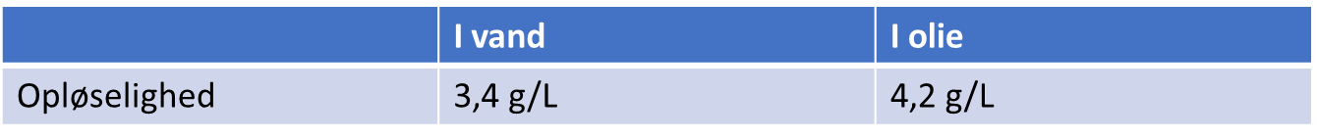
Polaritet: En glidende skala
Er benzoesyre et polært eller et upolært molekyle?
Hvad kan man forudsige ud fra målinger?
I vand
I olie

Slide 8


Polaritet: En glidende skala
Er benzoesyre et polært eller et upolært molekyle?
Fordelingsligevægten
$C_{6}H_{5}COOH\left(aq\right)⇌C_{6}H_{5}COOH(benzin)$
benzin
Ligevægtskonstanten = fordelingsforholdet
⇌
$$K_{F}=\frac{[C_{6}H_{5}COOH\left(benzin\right)]}{[C_{6}H_{5}COOH\left(aq\right)]}≈2$$
vand
Fordelingskoefficienten
$$logP=logK_{F}$$

Slide 9
Rensning af vand
Fordelingsligevægten
Tabeller for logP er normalt for fordeling mellem vand og octan-1-ol
Hvis logP er høj, så vil stoffer i en vandig opløsning
-kunne ekstraheres med et upolært opløsningsmiddel.
-kunne binde til en upolær overflade, der er i kontakt med opløsningen.
$C_{6}H_{5}COOH\left(aq\right)⇌C_{6}H_{5}COOH(benzin)$
Navn | logP | Kilde
Benzoesyre | 1,87 | go.drugbank.com
bromthymolblåt | 9,00 | ChemAxon
Diazepam | 2,82 | go.drugband.com
Ligevægtskonstanten = fordelingskonstanten
$$K_{F}=\frac{[C_{6}H_{5}COOH\left(benzin\right)]}{[C_{6}H_{5}COOH\left(aq\right)]}≈2$$
Fordelingskoefficienten
$$logP=logK_{F}$$

Slide 10

Rensning og pH
Fordelingsligevægten
$C_{6}H_{5}COOH\left(aq\right)⇌C_{6}H_{5}COOH(benzin)$
benzin
Ligevægtskonstanten = fordelingskonstanten
⇌
$$K_{F}=\frac{[C_{6}H_{5}COOH\left(benzin\right)]}{[C_{6}H_{5}COOH\left(aq\right)]}≈2$$
vand
Den korresponderende base
+
⇌
+
$$K_{F}=\frac{[C_{6}H_{5}COO^{−}\left(benzin\right)]}{[C_{6}H_{5}COO^{−}\left(aq\right)]}≈0$$

Slide 11
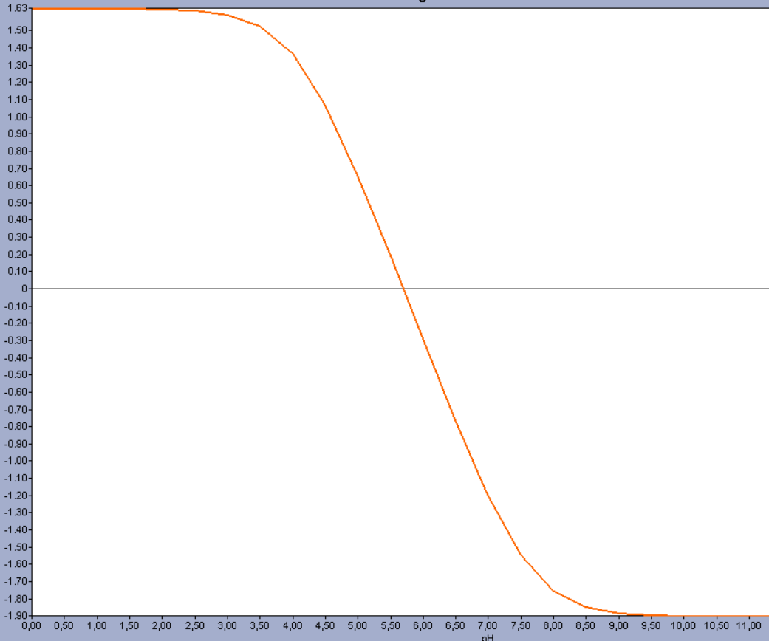
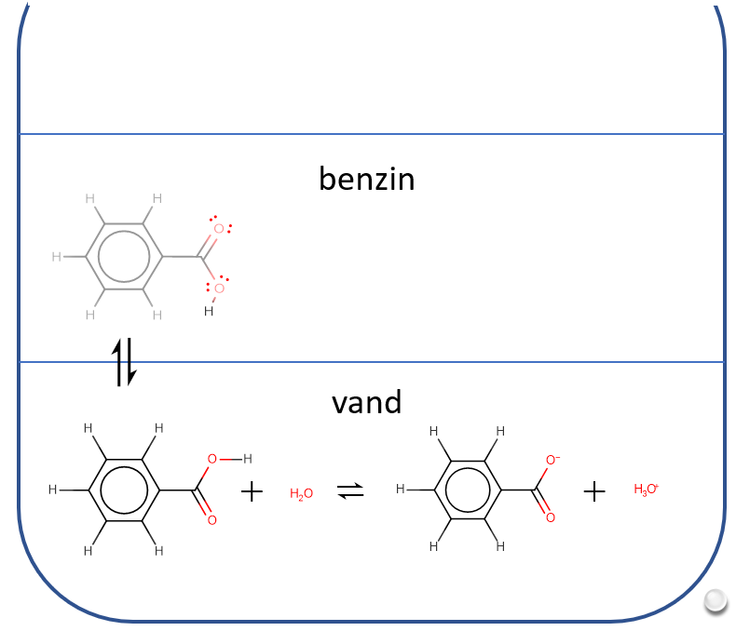



Rensning og pH
logD
Fordelingsligevægten
$C_{6}H_{5}COOH\left(aq\right)⇌C_{6}H_{5}COOH(benzin)$
pH
Ligevægtskonstanten = fordelingskonstanten
Fordelingsforholdet afhænger af pH
$$K_{F}=\frac{[C_{6}H_{5}COOH\left(benzin\right)]}{[C_{6}H_{5}COOH\left(aq\right)]}≈2$$
$$D=\frac{c(C_{6}H_{5}COOH\left(benzin\right))}{c(C_{6}H_{5}COOH\left(aq\right))}$$
Den korresponderende base
$$K_{F}=\frac{[C_{6}H_{5}COO^{−}\left(benzin\right)]}{[C_{6}H_{5}COO^{−}\left(aq\right)]}≈0$$

Slide 12
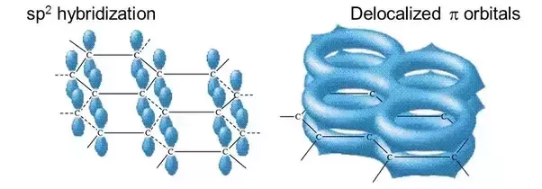
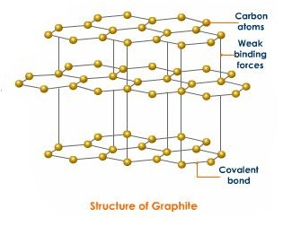
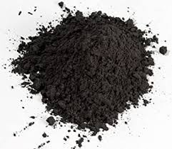
Rensning af vand.
Aktivt kul kan fjerne mange stoffer fra vand
lie

Slide 13
Hvad med bromthymolblåt?
Er bromthymolblå et polært eller et upolært molekyle?
Hvad kan man forudsige ud fra bindingerne?
(OBS! Tegningen viser ikke H-atomer, som er bundet til C-atomer)
Man skal forestille sig H-atomer, så alle C-atomer har fire bindinger.
bromthymolblå

Slide 14
Hvad med bromthymolblåt?
Er bromthymolblå et polært eller et upolært molekyle?
Hvad kan man forudsige ud fra bindingerne?
(OBS! Tegningen viser ikke H-atomer, som er bundet til C-atomer)
Alle atomer vist for en del af strukturen:
bromthymolblå

Slide 15
BTB farver og pH
HIn
HIn⁻
In²⁻
pH < 0
pH < 6,0
7,6 < pH

Slide 16
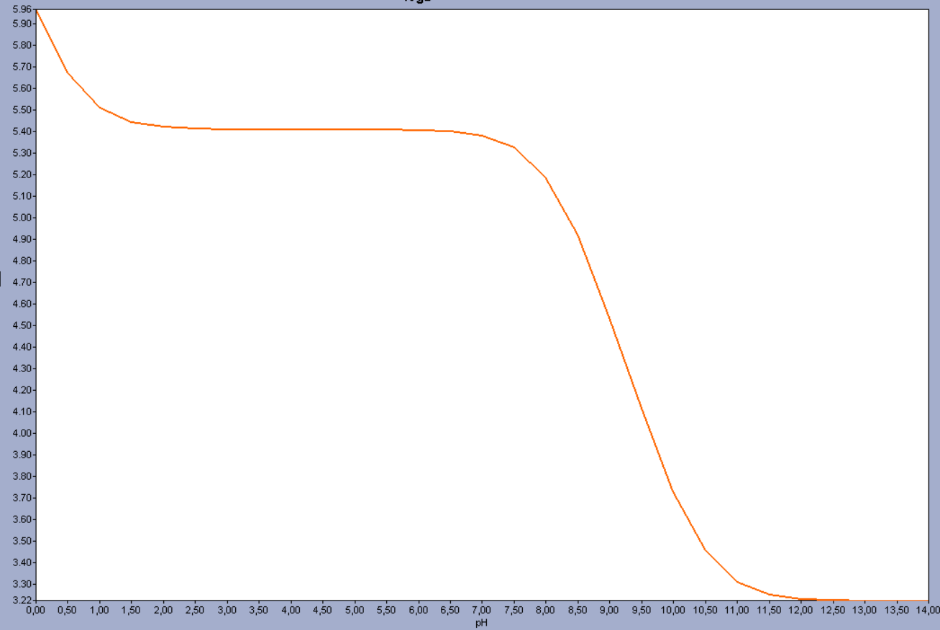
BTB binding til granuleret trækul
0 < pH < 6 | pH > 7,6
Gul | Blå
logD
HIn⁻
In²⁻
pH
Navn | logP | Kilde
bromthymolblåt | 9,00 | ChemAxon
Se på databehandlingen for forsøget igen.
Brug den nye information

Slide 17
Aktivt kulfiltre
I aktivt kul er trækul blevet behandlet så det har mange små porer.
Det betyder, at de har en stor overflade - flere hundrede kvadratmeter per gram!
Mange steder i udlandet bruger man aktivt kul til at rense spildevand.
Udvælg to medicinrester eller andre miljøfremmede stoffer fra listerne i rapporterne i ressourcerummet.

Slide 18
Aktivt kulfilter
Undersøg om det er en god idé:
Udvælg to medicinrester eller andre miljøfremmede stoffer fra listerne i rapporterne i ressourcerummet.
Følg instrukserne i vejledningen for at vurdere om stoffet vil binde til aktivt kul – og om pH vil have en betydning.

Slide 19
Aktivt kulfilter
Fortæl om et af de stoffer, som I undersøgte.
Kan man konkludere noget generelt
-om upolære stoffer?
-om polære stoffer?
Kan man gøre filtret bedre?
-ændre kulpartiklerne kemisk?
-andre partikler?
Notes:
Der er en artikel i ressourcerummet, hvor man har forsøgt at oxidere kulpartiklerne. Det øger evnen til at binde mere hydrofile molekyler.

Slide 20
Teknikker til vandrensning
Aktivitet
Hver gruppe får tildelt en teknik.
Gruppen samler viden om teknikker.
  f.eks. Ved at bruge ressourcerummet.
Gruppen laver en wiki-side, som hele klassen kan bruge til besvarelsen af den afsluttende opgave.
UV/ozon/oxidation i øvrigt
Ionbytning
Host-guest systemer
Membranfiltrering
Aktivt kul
Aktivt slam
MBBR/MBR

